Slide 1
Rádió Játék
Készítette:
Szászfai László
Szilágyi Zsombor
Németh Imre

Slide 2
Játék célja
Rádiós kapcsolat helyreállítása

Slide 3
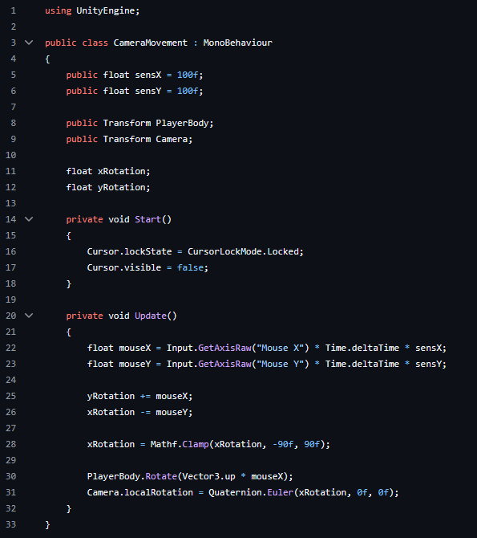
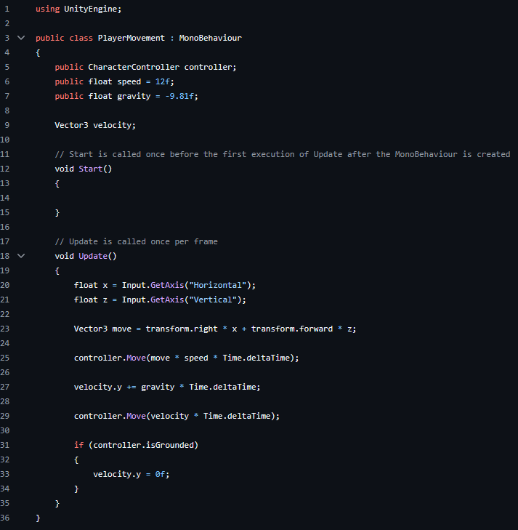
Irányítás és megvalósítása
Kamera
WASD-s mozgás

Slide 4
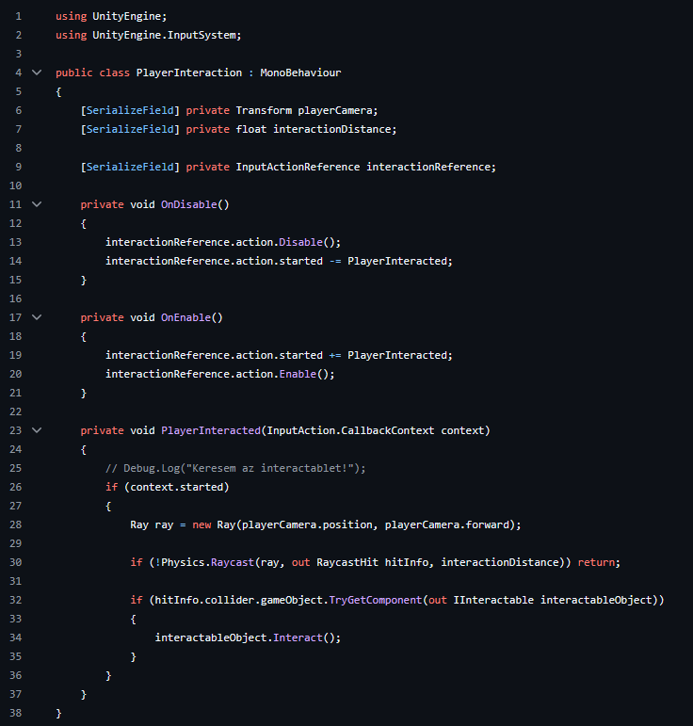
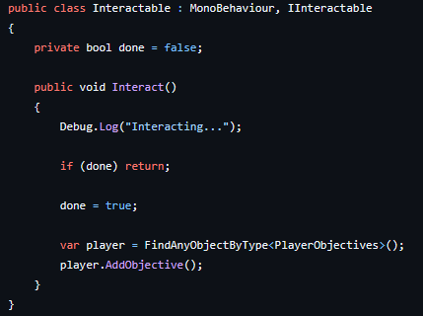
Interakciók
Interakció indítása
Interactable
IInteractable(interface)

Slide 5
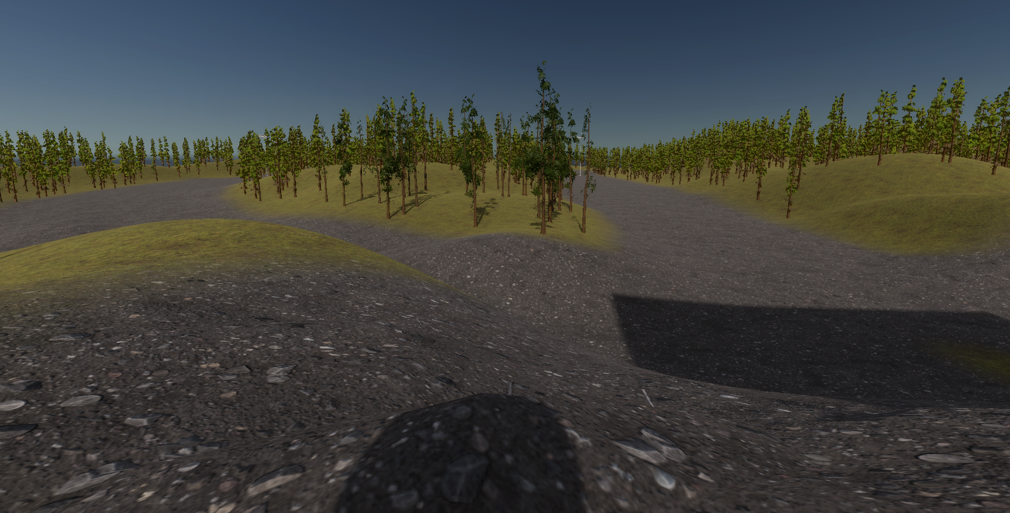
Pálya felépítés - “Erdő”

Slide 6
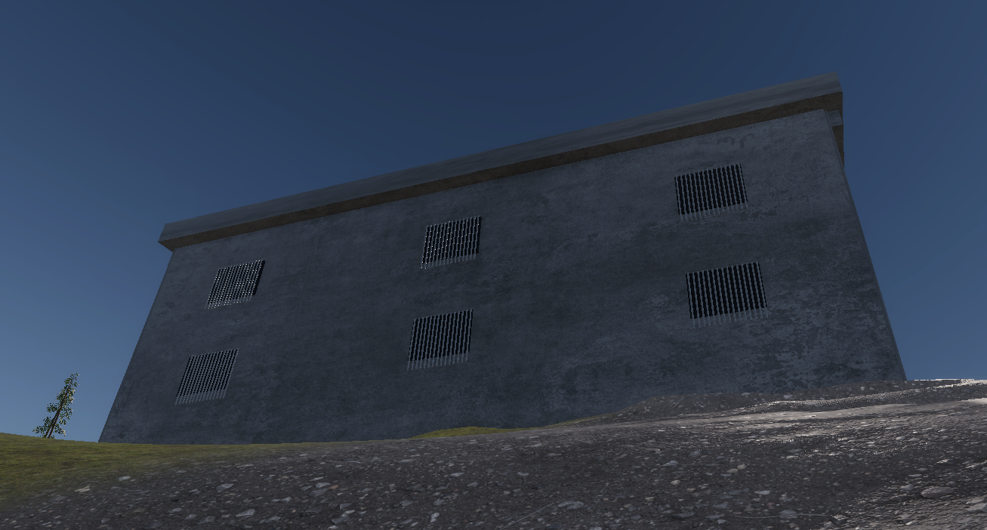
Pálya felépítés - Bázis

Slide 7
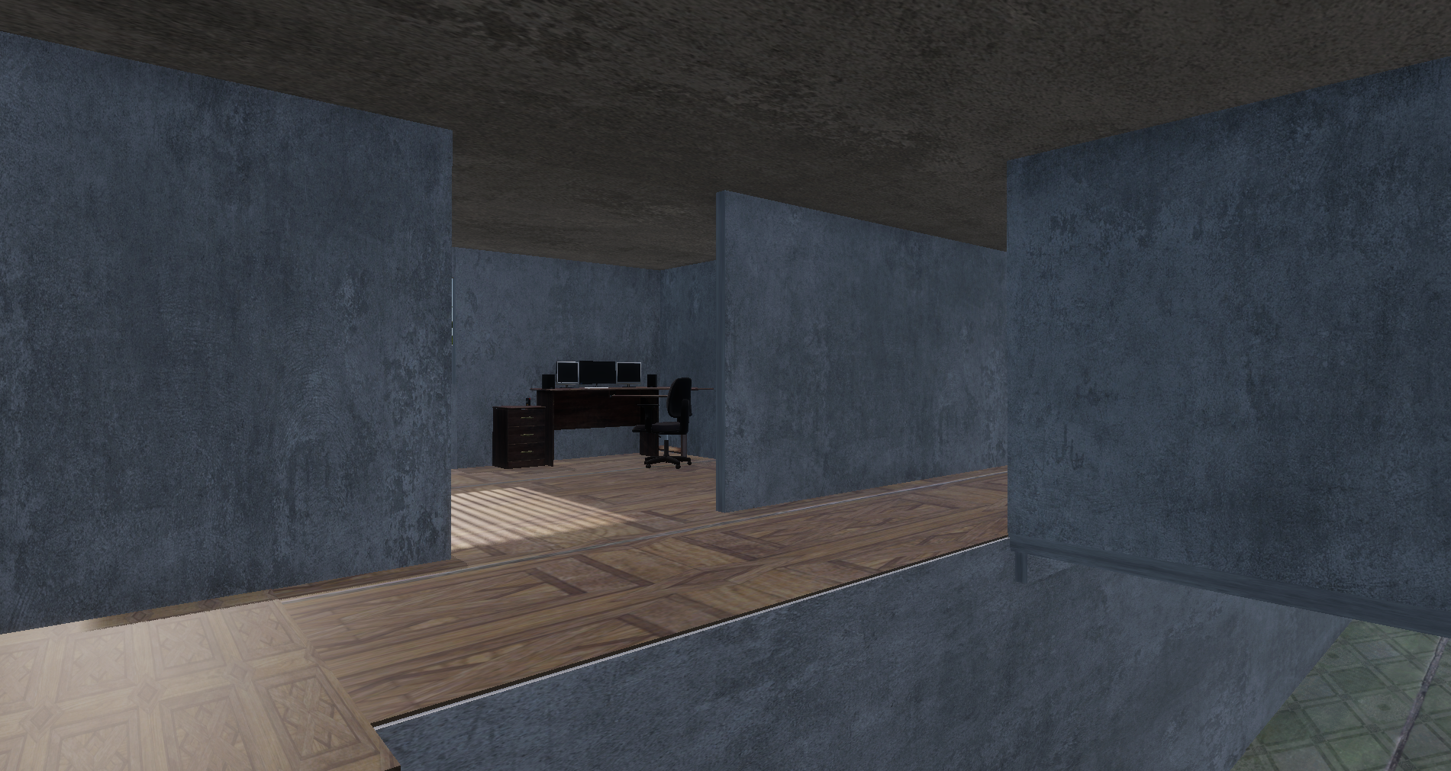
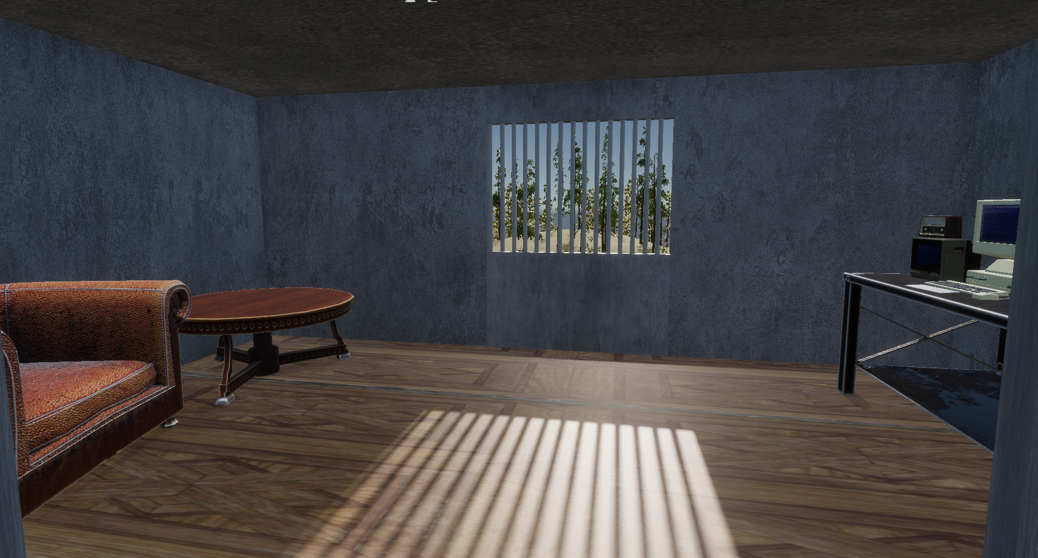
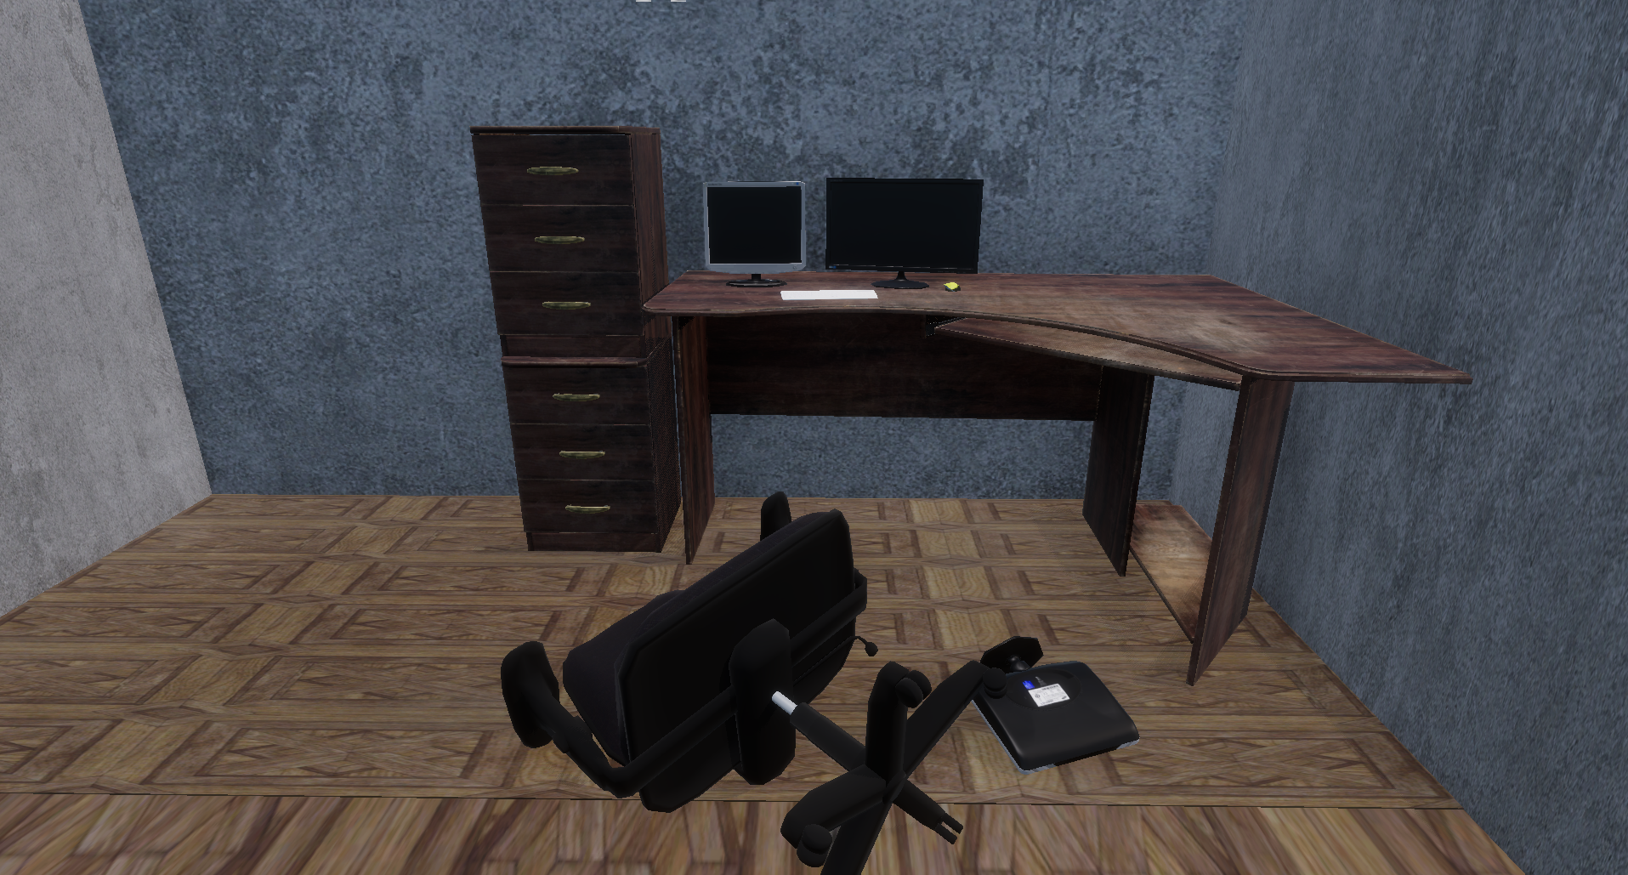
Általános dizájn
Beltér
Kültér
Szobák
Assetek

